Slide 1



Slide 2



INDEX
Bitcoin e Blockchain
O que é a ABCRIPTO
Associados
Grupos de Trabalho
Direito comparado
Boas práticas
Precisamos de vocês
Perguntas

Slide 3

Um pouco sobre
BITCOIN e BLOCKCHAIN...

Slide 4
Quanto vale 1 bitcoin ?
Reais = R$ 44.500,00
Dólares = $ 11388.00

Slide 5

“Blockchain é um banco de dados público distribuído e descentralizado,.”

Slide 6
Blockchain permite que as informações sejam descentralizadas e verificadas por qualquer pessoa que tenha acesso à Internet, não podendo ser hackeado ou controlado por nenhuma entidade central.
CENTRALIZADO
ESTRUTURA
DESCENTRALIZADO
ESTRUTURA

Slide 7
“10% do PIB global estará armazenado em blockchain até 2027”
Fórum econômico mundial.

Slide 8
BITCOIN
É uma commodity digital com funções de moeda, criada e armazenada digitalmente.
Limitada a 21 milhões de unidades.

Slide 9
ICO - Initial coin offering
É uma oferta pública de um token com propósito de obter capital para financiar o desenvolvimento de software, operações ou o negócio, através de gestão comunitária ou privada.

Slide 10
goo.gl/DW4JF8
estudo da elliptic e FDD sobre lavagem de dinheiro com criptomoedas.

Slide 11
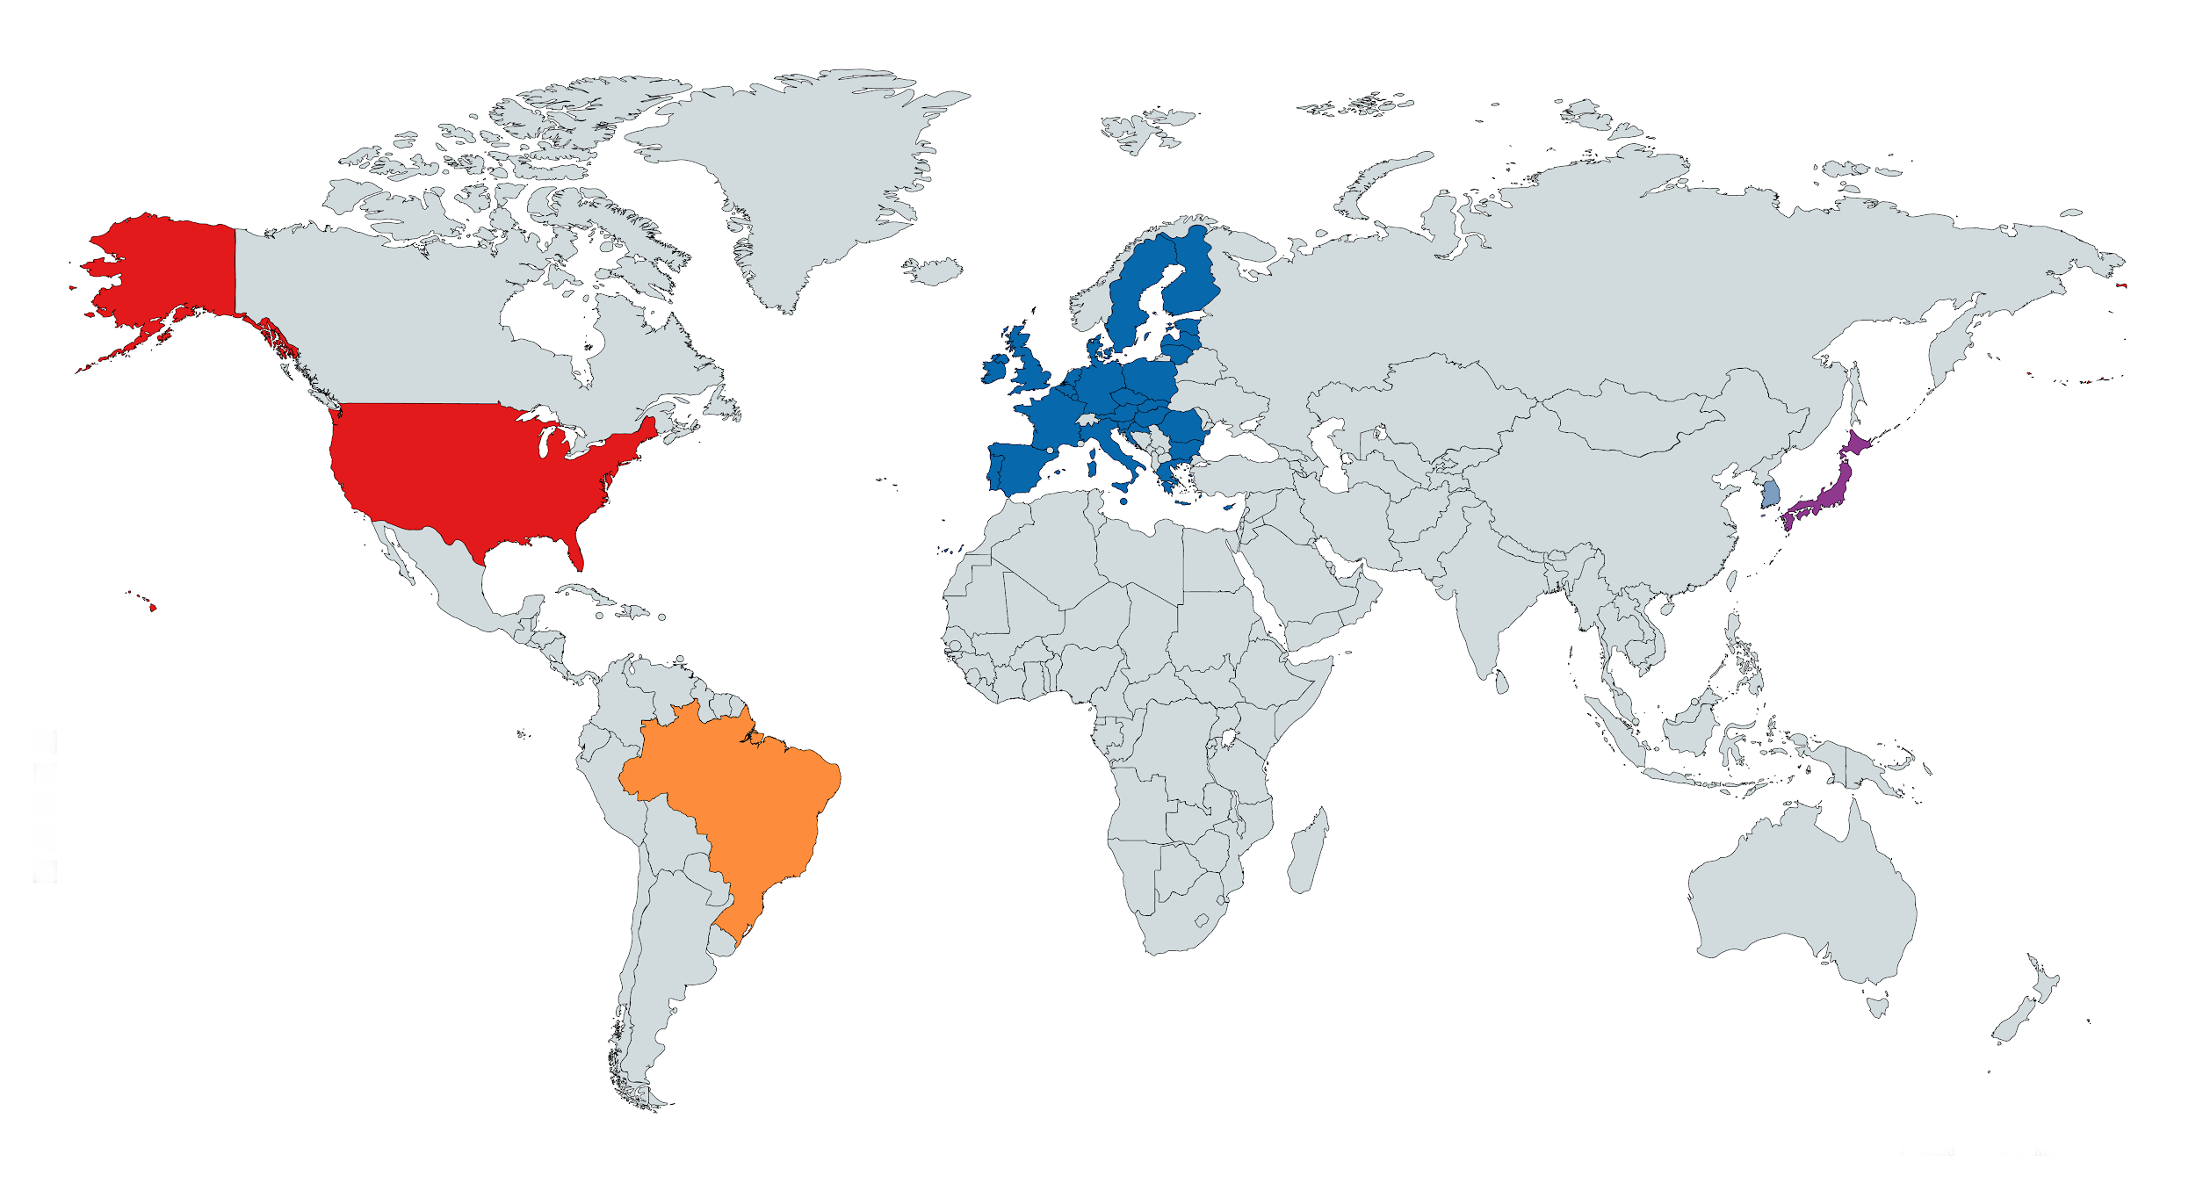
Mercado de Bitcoin ao redor do mundo
2,69% of bitcoin global market share
127,392,330 USD traded daily
44% of bitcoin market share
2,152,962,500 USD traded daily
46% of bitcoin market share
2,218,021,000 USD
traded daily
5,21% of bitcoin market share
250,139,500 USD traded daily
0,05% of bitcoin global market share
2,231,255 USD traded daily
Daily Global trade volume USD 4,804,506,200
Sources: coinhills.com 10/01/18

Slide 12
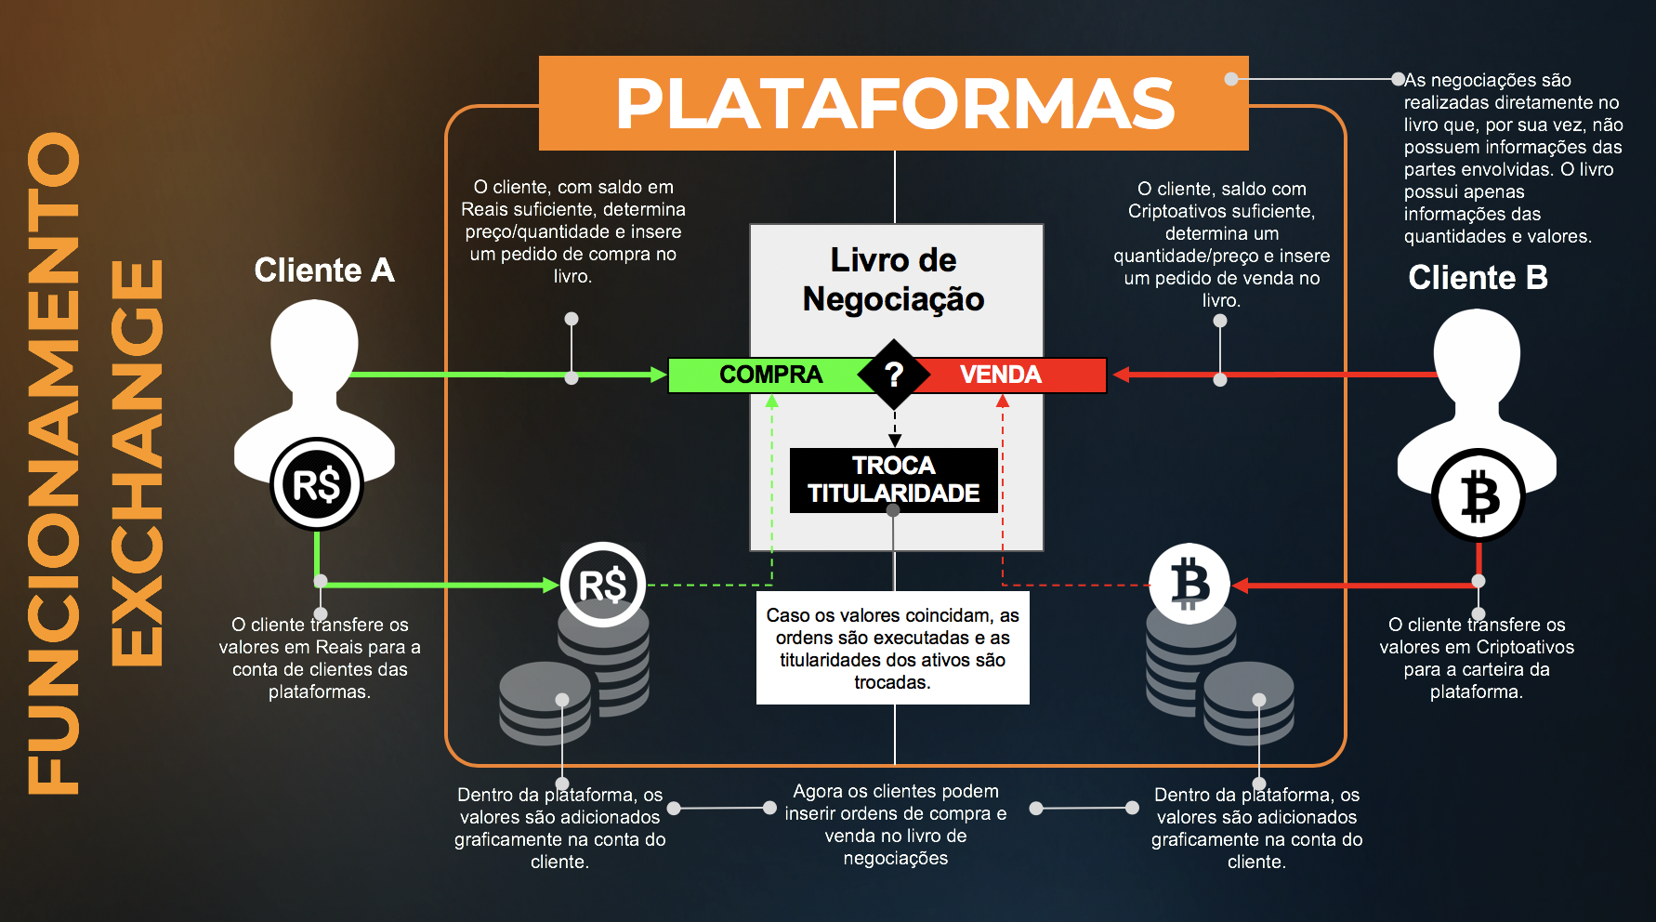

Slide 13
APRESENTAÇÃO
A associação foi idealizada em 2014 e formalizada em 2017, hoje reúne os principais players do setor da criptoeconomia do país.
Com olhar focado na aceleração do progresso e na colaboração de projetos baseados em blockchain e criptoativos já representamos o setor junto aos projetos de lei que visam regular o setor (projeto de lei 2303/2015 e 2060/2019).
Acreditamos na construção de uma rede que una especialistas e organizações, conectando formuladores de políticas, desenvolvedores da tecnologia blockchain, investidores, entusiastas e instituições interessadas para uma ação retórica junto aos poderes executivo e legislativo, além de órgãos reguladores e que incentive o desenvolvimento do ecossistema.

Slide 14
























ASSOCIADOS

Slide 15

GRUPOS DE TRABALHO

Slide 16
GRUPOS DE TRABALHO
O principal objetivo desse grupo é realizar pesquisas de mercado para que a criptoeconomia tenha números fidedignos para apresentar a sociedade
Pesquisa de mercado
Autorregulação
Índice BTC/BRL
Relações Governamentais
Relacionamento Bancário
O grupo tem como meta a possibilidade de constituição de uma Instituição de Pagamento (IP) própria, bem como a distribuição de pagamento com acesso direto ao SPB (BACEN).
Com intuito de beneficiar mais de 1 milhão de clientes deste segmento, o grupo de trabalho tem o objetivo de analisar regras para garantir um elevado padrão de exigência para o mercado e principais players.
O grupo tem como objetivo o diálogo com a órgãos governamentais com intuito de fornecer subsídios e proporcionar o piso jurídico adequado ao segmento de criptoativos.
O grupo tem como objetivo desenvolver e aplicar uma metodologia de cálculo que resulte no preço de referência de uma unidade de bitcoin em reais ao longo do tempo.

Slide 17
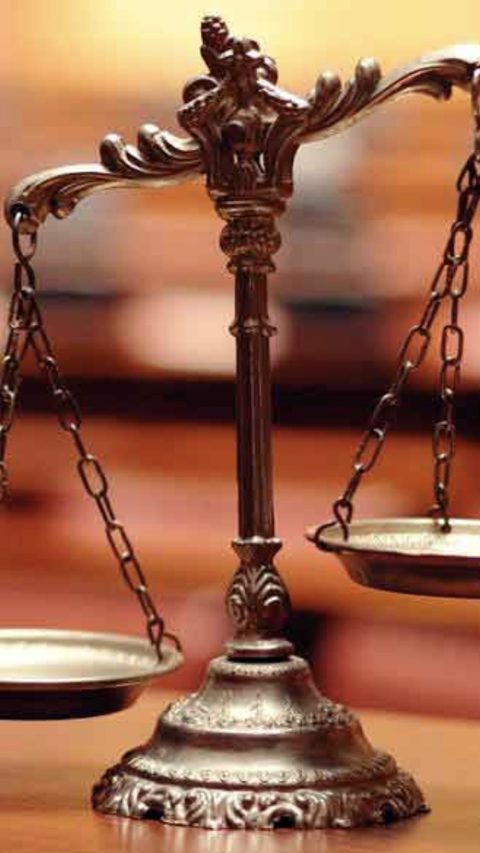
JURISDIÇÕES QUE JÁ REGULARAM CRIPTOATIVOS

Slide 18
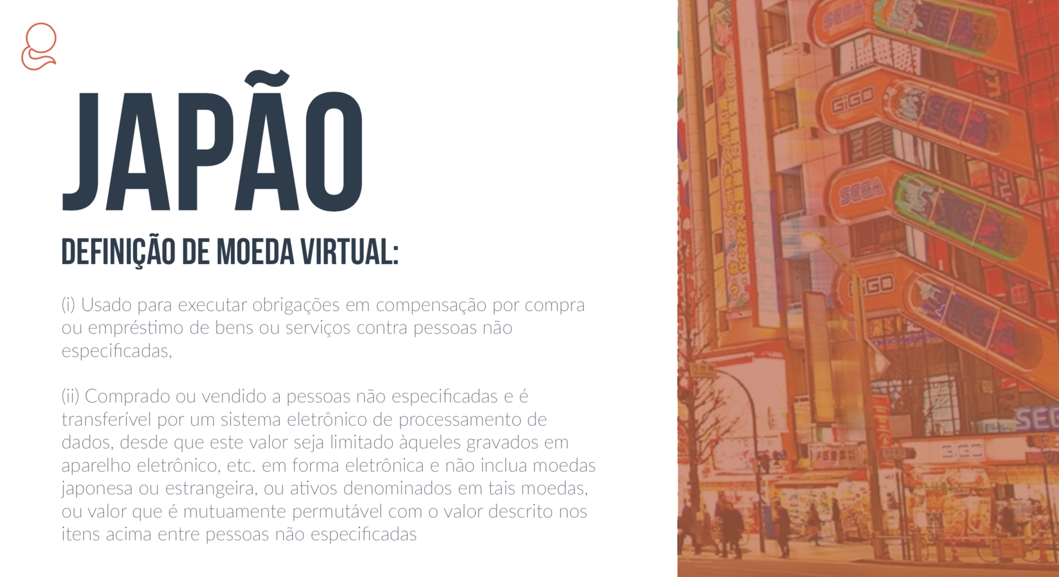

Definição de criptoativos:
JAPÃO
Usado para executar obrigações em compensação por compra ou empréstimo de bens ou serviços contra pessoas não especiﬁcadas;
Comprado ou vendido a pessoas não especiﬁcadas e é transferível por um sistema eletrônico de processamento de dados, desde que este valor seja limitado àqueles gravados em aparelho eletrônico, etc. em forma eletrônica e não inclua moedas japonesa ou estrangeira, ou ativos denominados em tais moedas, ou valor que é mutuamente permutável com o valor descrito nos itens acima entre pessoas não especiﬁcadas.
O Payment Services Act distingue entre dois tipos de moedas virtuais. A primeira categoria de moedas virtuais é definida principalmente como: um meio de pagamento, ou seja, para um número indeterminado de pessoas para compra de bens, arrendamento de bens ou como remuneração por serviços prestados, registrados eletronicamente, e não denominados em moeda fiduciária.
A segunda categoria consiste naqueles criptoativos que podem ser mutuamente trocados com a primeira categoria com pessoas não especificadas e podem ser transferidos por meio de sistemas de processamento de dados eletrônicos.

Slide 19
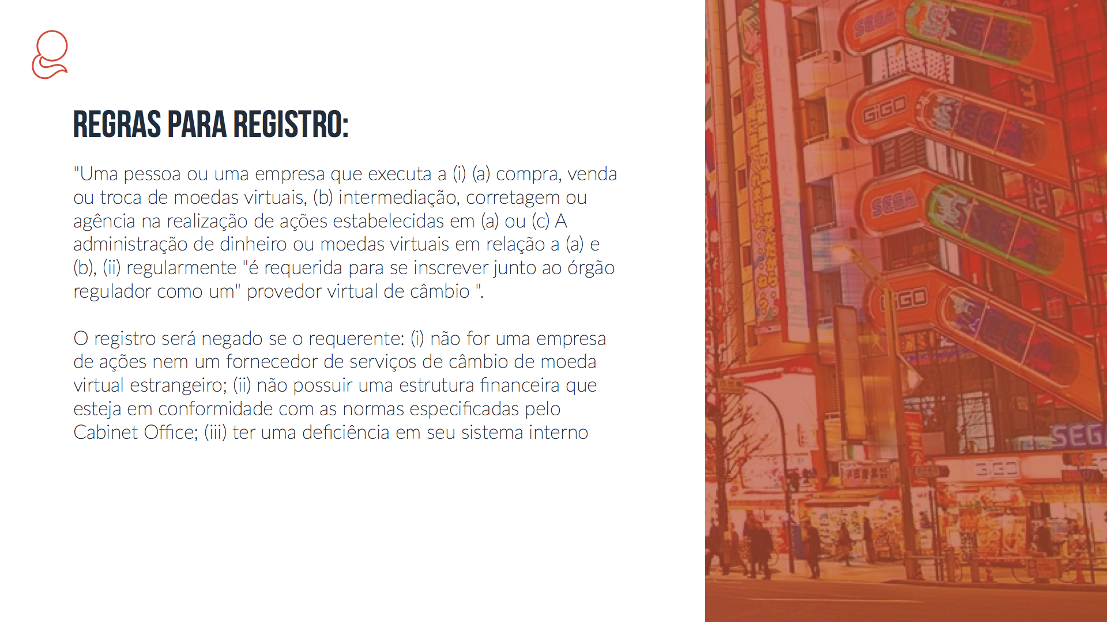
Previsões legislativas relevantes:
Nos termos do Payment Services Act, os serviços de troca de moeda virtual são categorizados em compra e venda de moedas virtuais ou troca por outras moedas virtuais; qualquer intermediário, corretora ou agência para os propósitos acima; gerenciamento do dinheiro do usuário ou moedas virtuais em relação às duas atividades anteriores (Exchanges e serviços de custódia).
É necessária uma autorização para proceder com o câmbio virtual dos ativos.
As maiores Exchanges se juntaram e estabeleceram uma autorregulação para o setor.

Slide 20
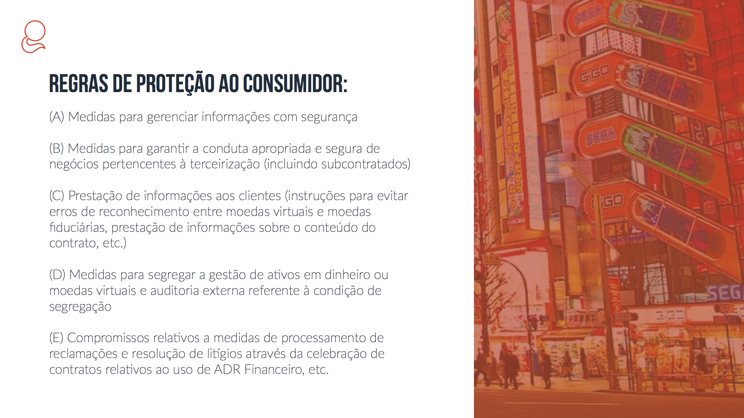

Slide 21
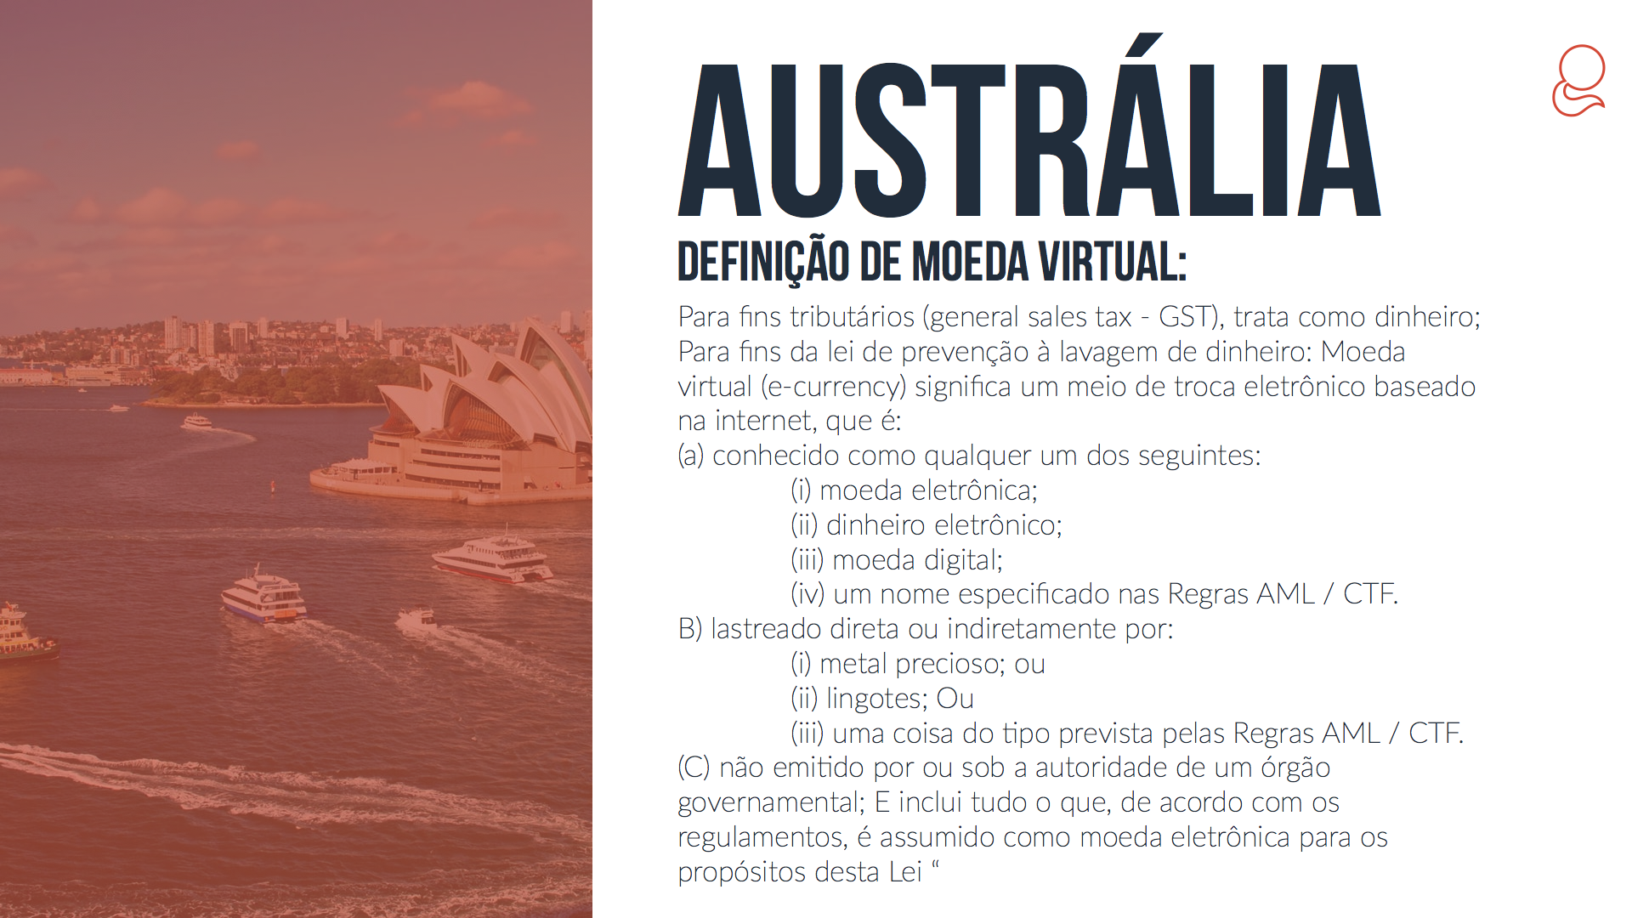
A Lei e Regras de PLD define a moeda digital como:
Uma representação digital de valor que:
                (i) funciona como meio de troca, reserva de valor econômico ou unidade de conta;
                (ii) não é emitido por ou sob a autoridade de um órgão governamental;
                (iii) é intercambiável com dinheiro (inclusive através do crédito de uma conta) e pode ser usado como remuneração pelo fornecimento de bens ou serviços;
                (iv) está geralmente disponível para os membros do público sem qualquer restrição ao seu uso como consideração; ou
                Um meio de troca ou processo digital ou crédito declarado como moeda digital pelas Regras de PLD.

Slide 22
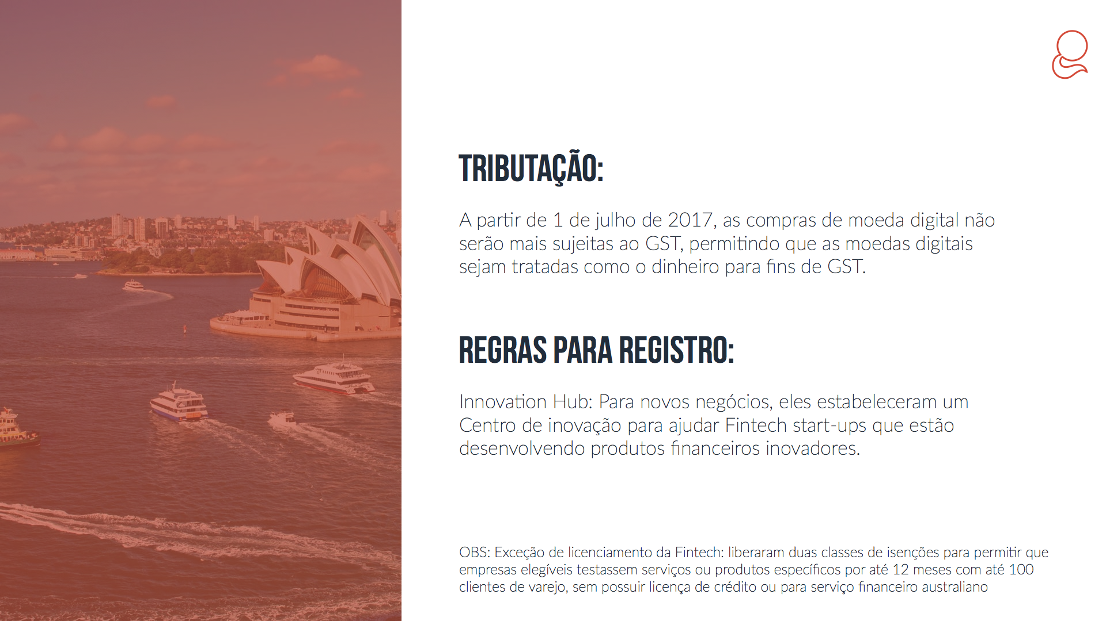

Slide 23
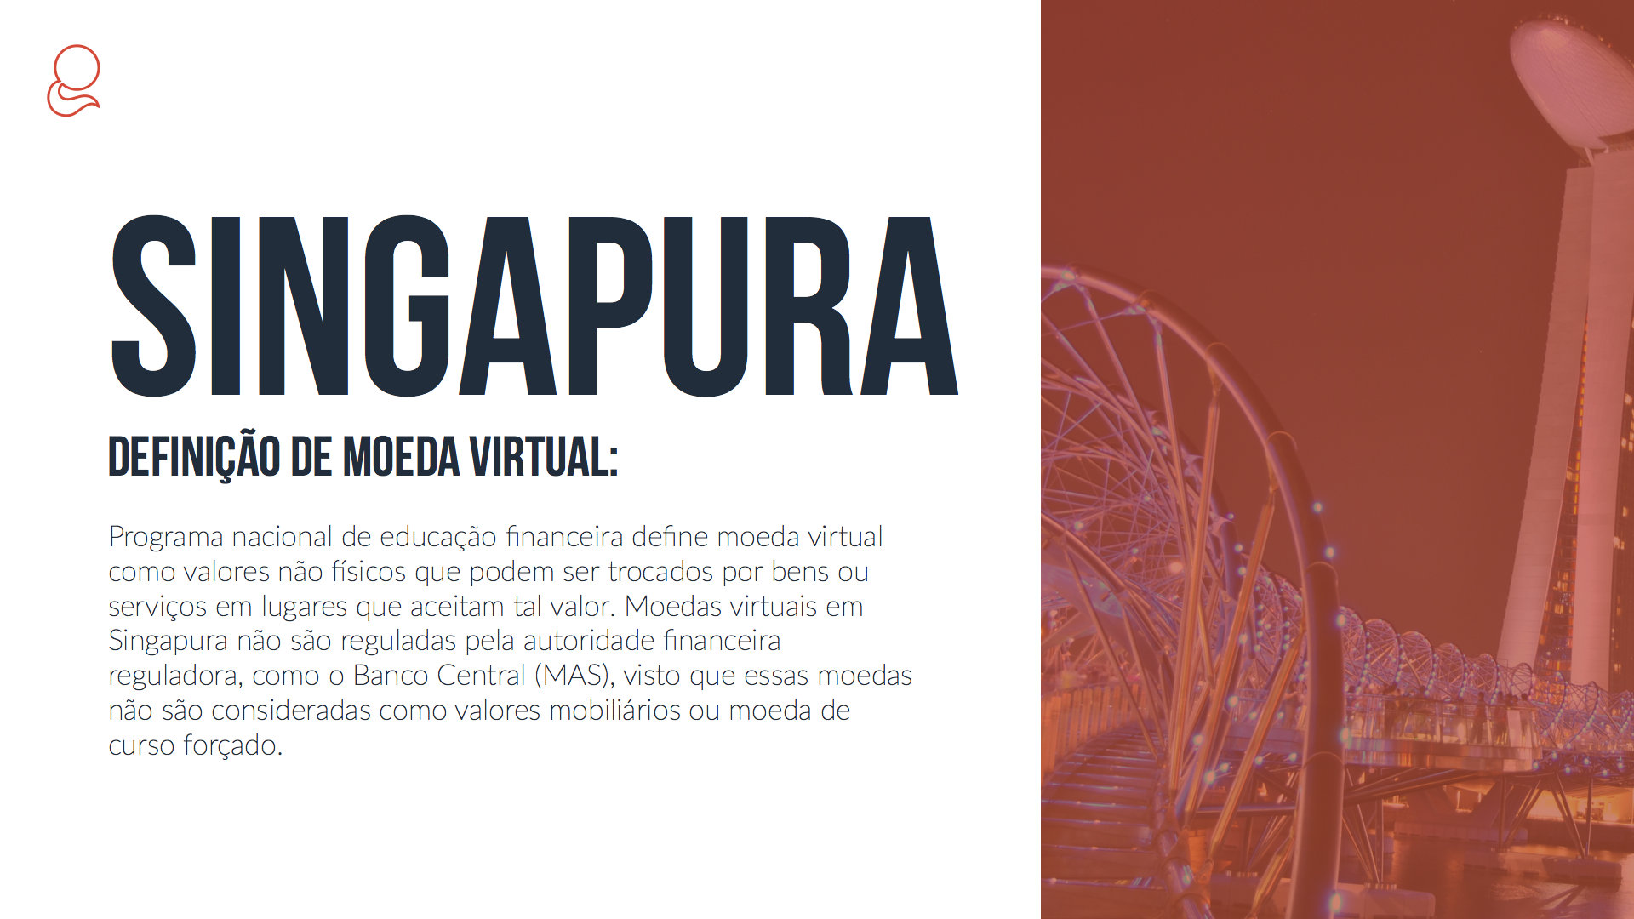

Slide 24
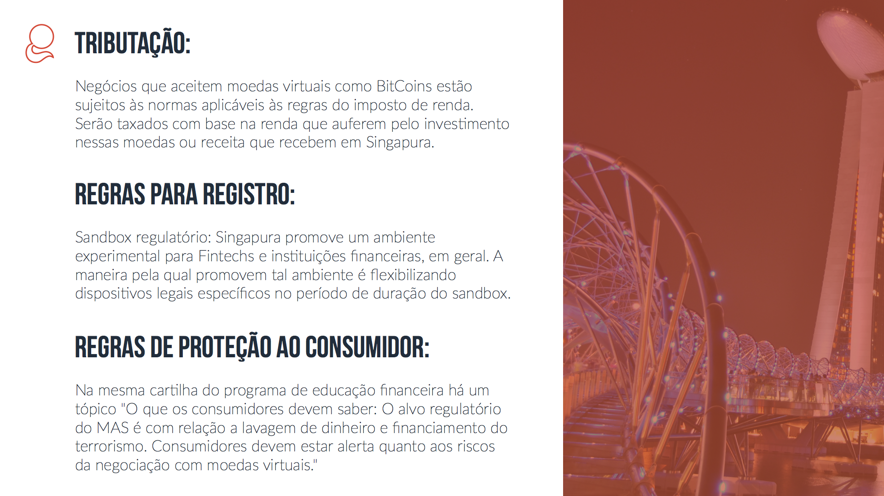

Slide 25
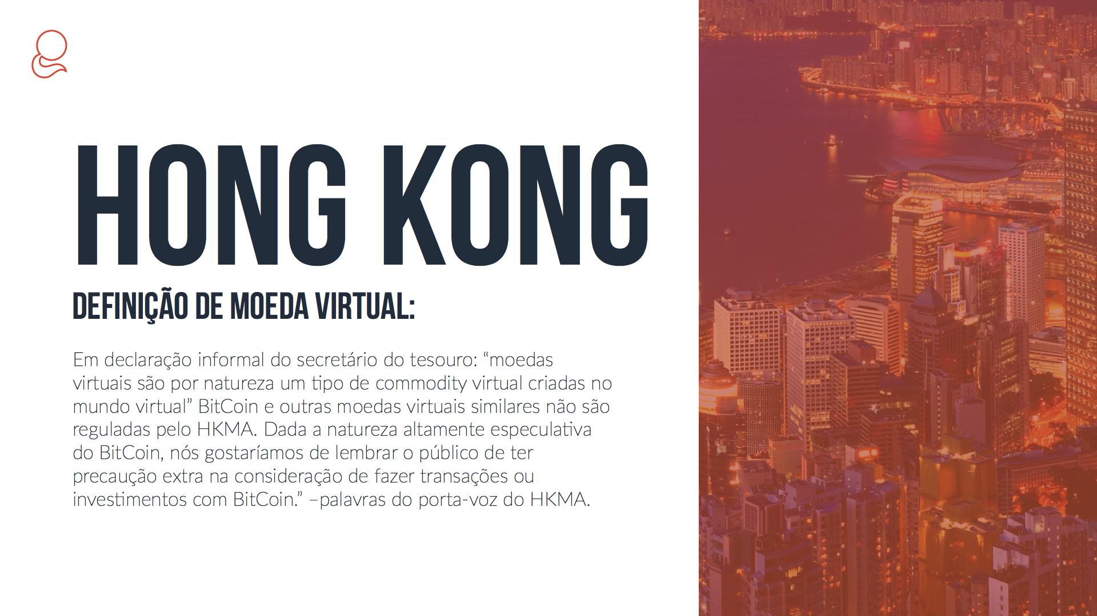

Slide 26
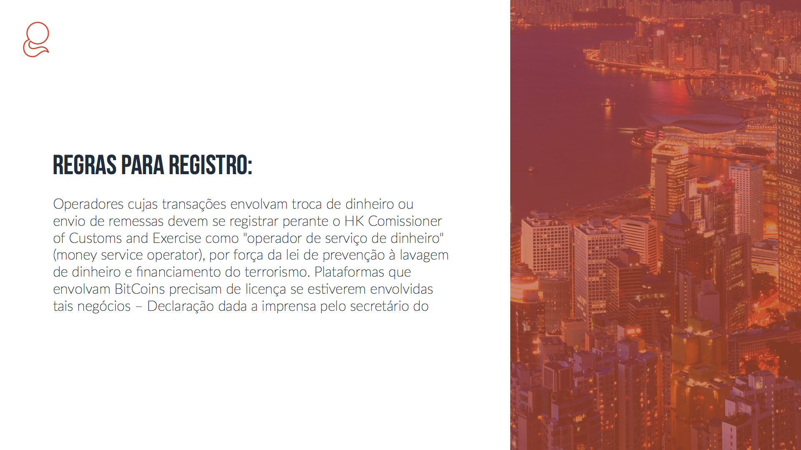

Slide 27
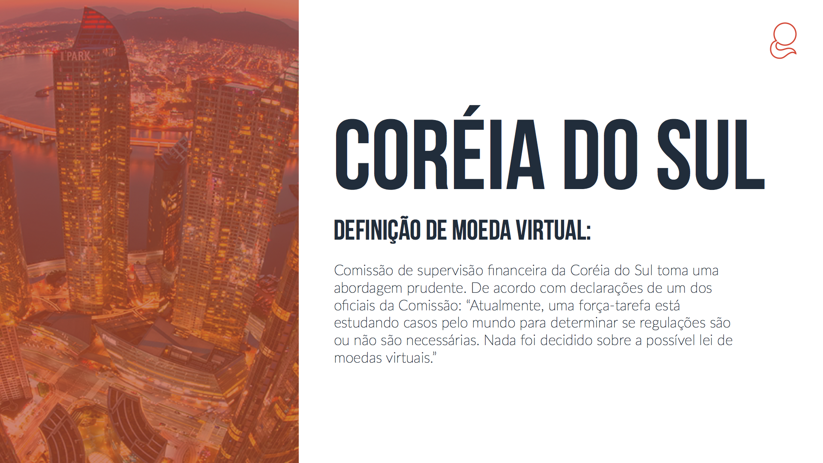

Slide 28
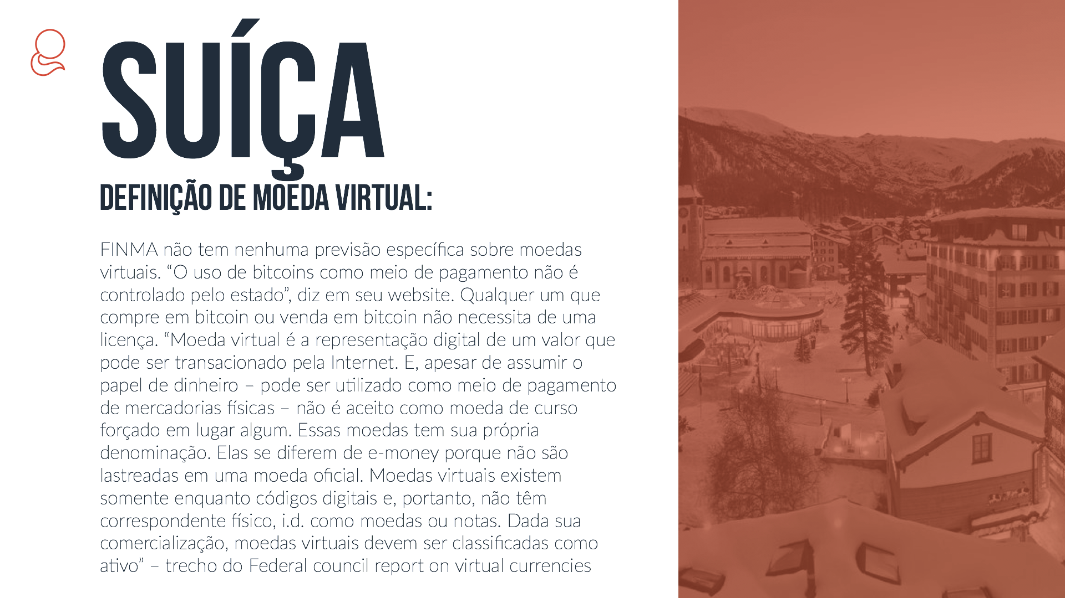

Slide 29
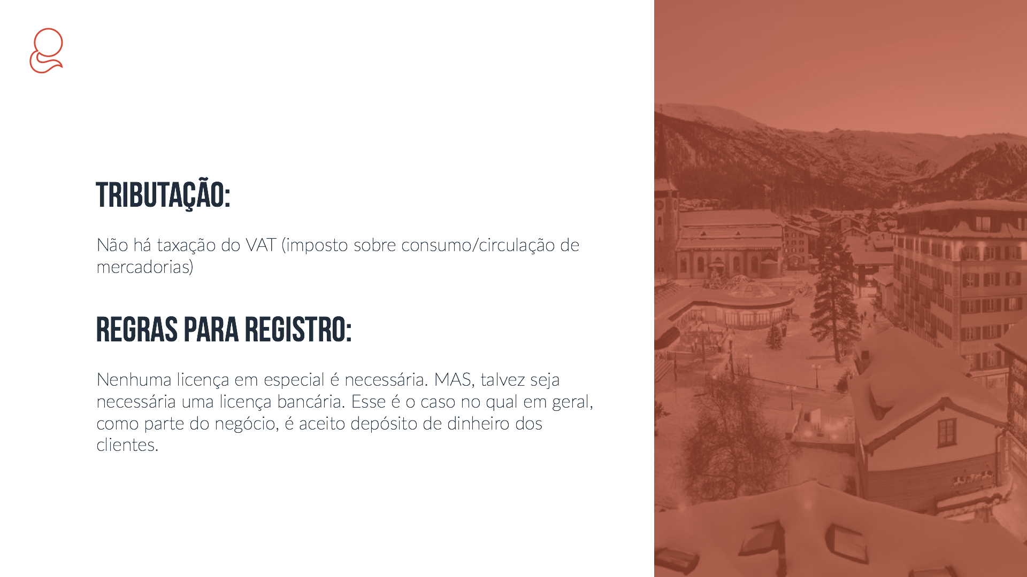

Slide 30
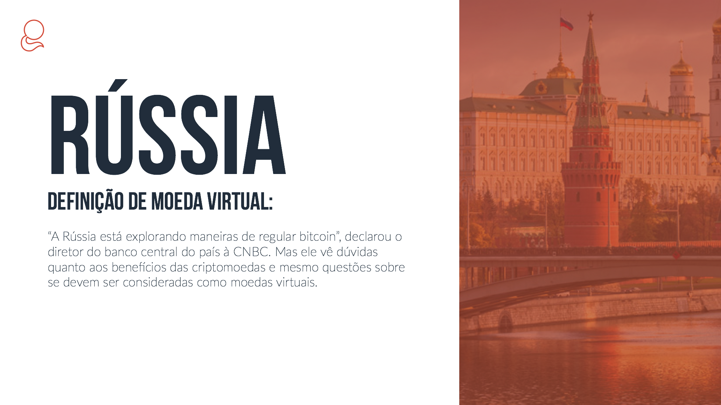

Slide 31
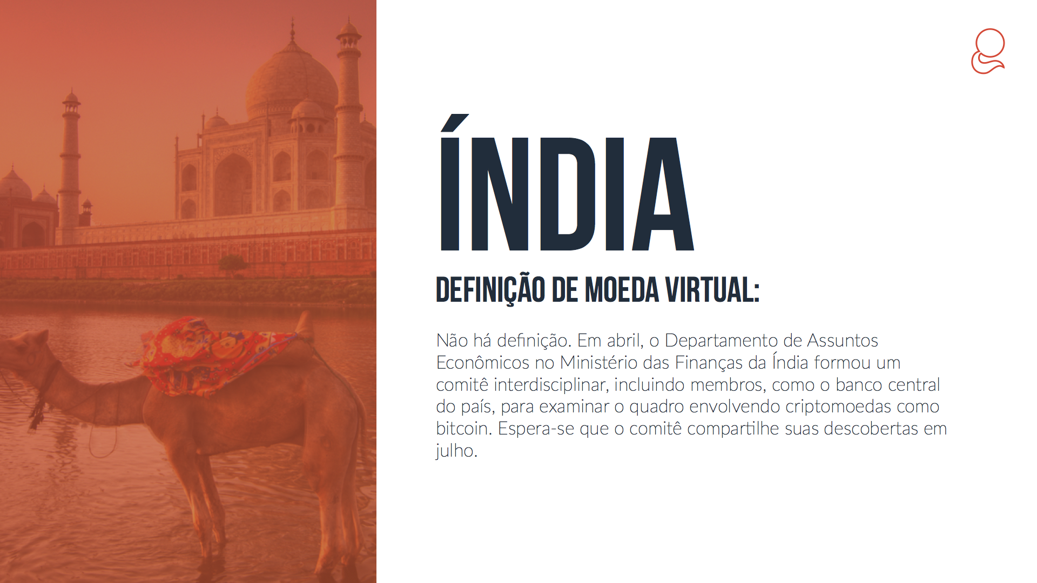

Slide 32
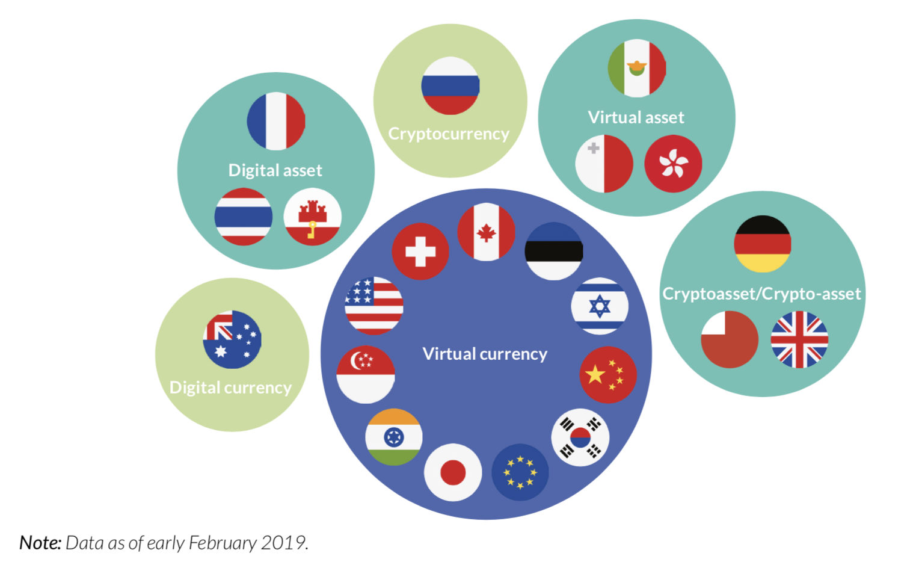

Slide 33
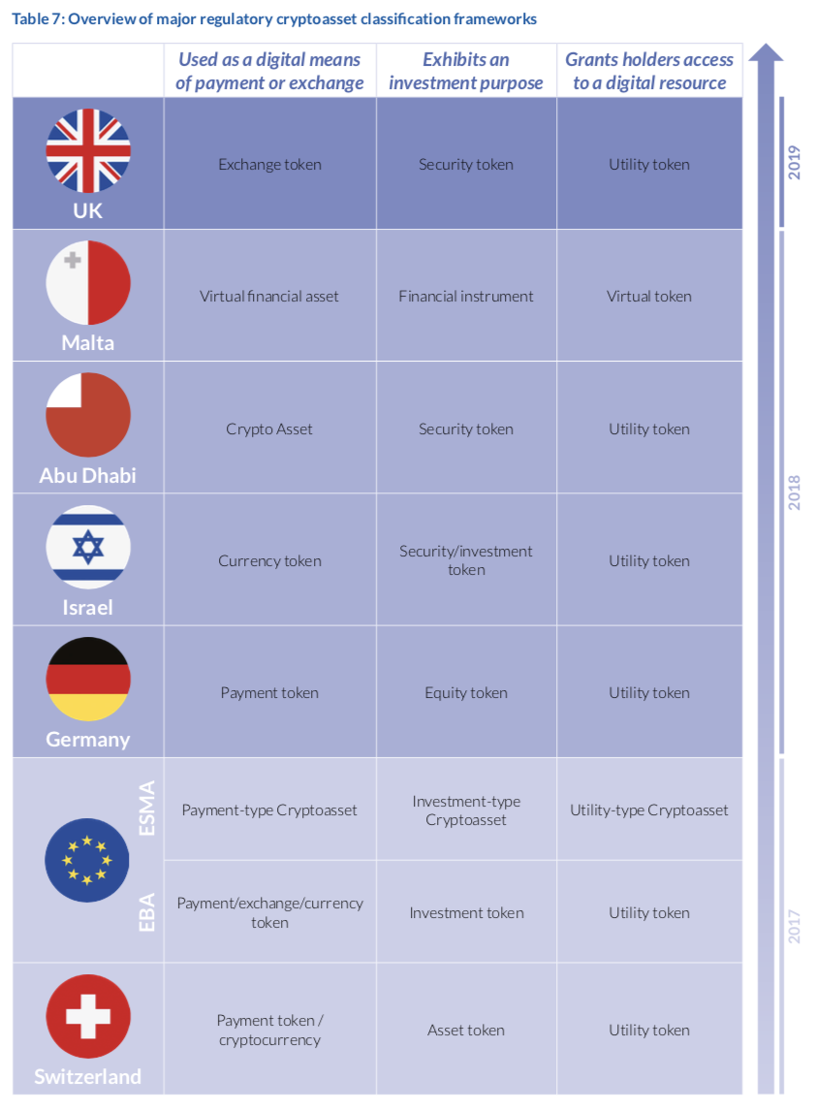
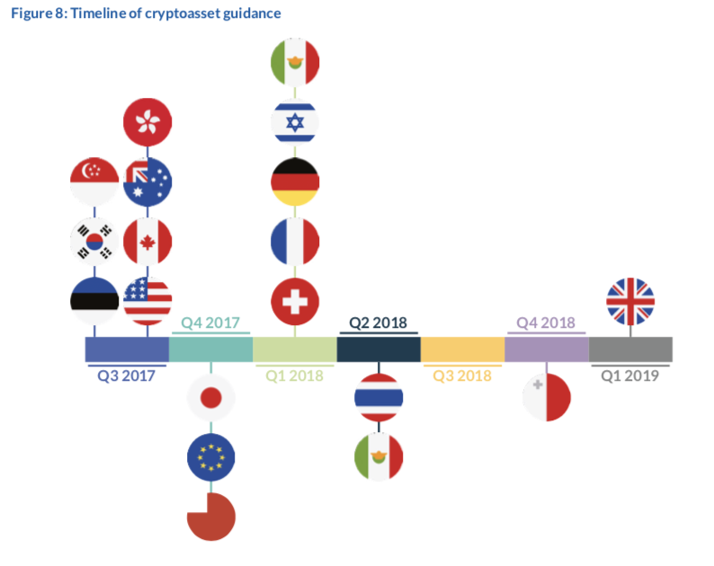

Slide 34
CONSIDERAÇÕES ANTES DE SE REGULAR CRIPTOATIVOS NO BRASIL
Reconhecer que o criptoativo não é um conceito homogêneo, mas um termo genérico para descrever uma matriz de tokens que exibem uma ampla gama de características e utilidades;
Criar uma tipologia baseada na natureza e na forma desses tokens;
Usar uma abordagem baseada em evidências para desenvolver uma compreensão diferenciada dos tipos de tokens e suas funções, infraestrutura subjacente e outros atributos-chave;
Identificar danos potenciais para os mercados financeiros, investidores e consumidores;
Engajar-se com partes interessadas relevantes para entender suas atividades e modelos de negócios;
Considerar mandatos estatutários e marcos legais para estabelecer um perímetro regulatório claro.

Slide 35

BOAS PRÁTICAS

Slide 36
BOAS PRÁTICAS
Manter separadamente os fundos dos seus clientes (contas segregadas);
Fornecer aos usuários explicações detalhadas dos riscos de investimento;
Implementar mecanismos de “KYC” exigindo documentação do cliente e comprovação da capacidade financeira do mesmo para transacionar criptoativos;
Estabelecer um sistema adequado contra lavagem de dinheiro;

Slide 37
BOAS PRÁTICAS
Ter um sistema de proteção de ativos, como a dispersão de chaves privadas;
Aumentar a transparência ao divulgar os detalhes da transação para os clientes (extratos detalhados);
Informe de rendimentos mensais com as transações de cada mês, com alerta para recolhimento do IRPF para as movimentações acima de R$ 35.000,00 (trinta e cinco mil reais) em que foi auferido lucro sobre a compra do ativo.

Slide 38

“Não podemos punir o meio que é utilizado para perpetrar o crime”

Slide 39
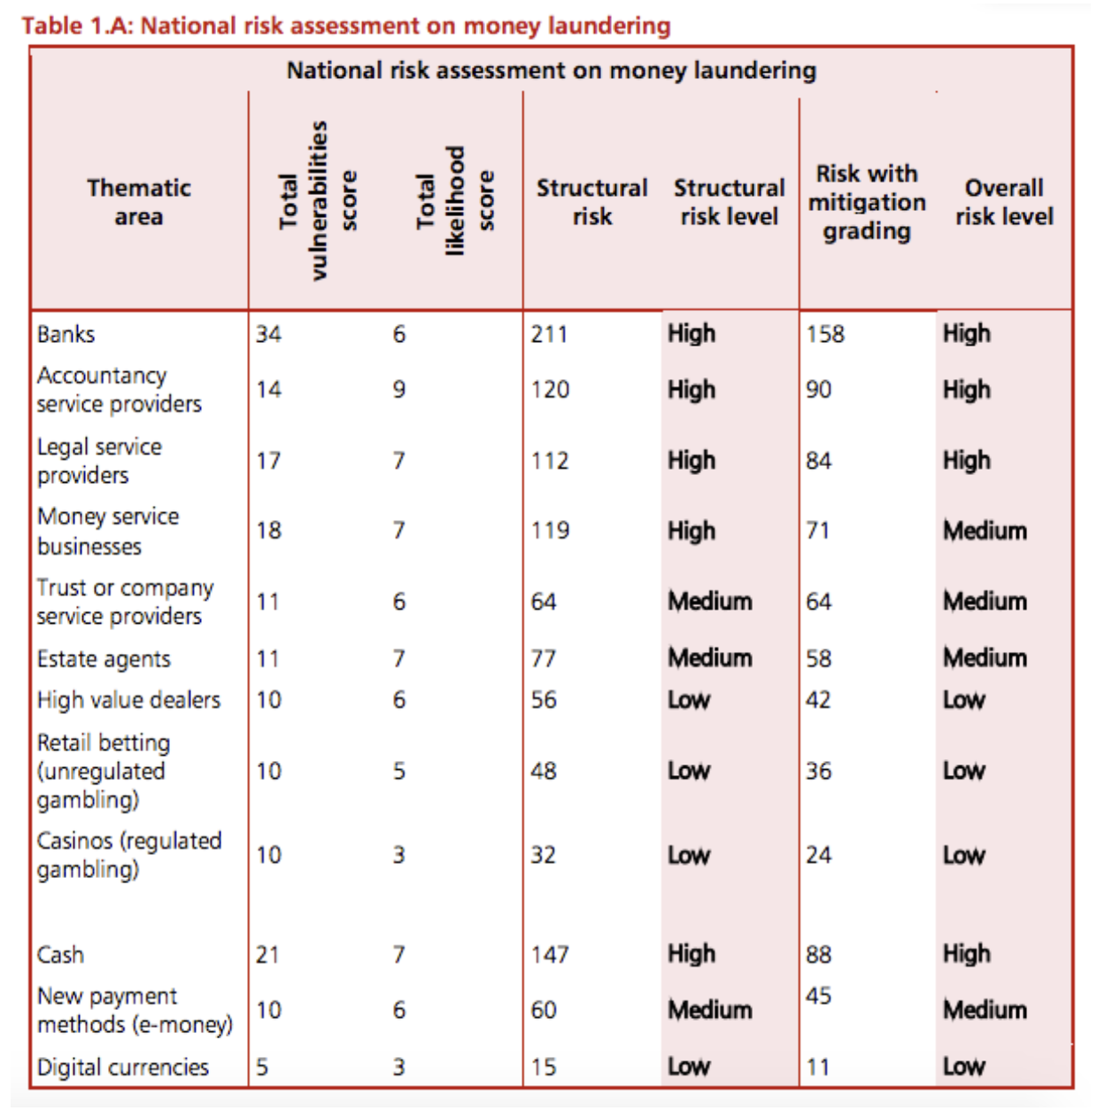

Criptoativos não são os vilões. São rastreáveis e não são anôminos.

Slide 40
PRECISAMOS DE AJUDA PARA EVOLUIR MAIS
Registro especifico para empresas de criptoativos no COAF;
Mecanismos de proteção do mercado (volumes falsos, washtrade, pirâmides financeiras, etc);
Canal de denúncias para órgãos investigativos;
Aprimoramento da inteligência contra crimes utilizando criptoativos;
Mecanismos de segurança para os consumidores (segregação de custódia, informação para o investidor, aproximação com regulador).
Notes:
SENACON

Slide 41

TEXTO
OBRIGADA!

Slide 42
RELATÓRIOS UTILIZADOS NESSA APRESENTAÇÃO
https://cdn2.hubspot.net/hubfs/3883533/downloads/Bitcoin%20Laundering.pdf
https://www.fatf-gafi.org/media/fatf/documents/reports/mer4/MER-United-Kingdom-2018.pdf
https://www.loc.gov/law/help/bitcoin-survey/regulation-of-bitcoin.pdf
https://www.loc.gov/law/help/cryptocurrency/cryptocurrency-world-survey.pdf
https://openmarketcap.com/exchanges/difference
https://www.abcripto.com.br/copia-grupos-de-trabalho
https://www.jbs.cam.ac.uk/fileadmin/user_upload/research/centres/alternative-finance/downloads/2019-ccaf-global-cryptoasset-regulatory-landscape-study.pdf

